Slide 1
بارهای وارد بر ساختمان

Slide 2
تعریف بار در علم استاتیک
وظیفه اصلی یک سازه انتقال بار است. بارها در علم استاتیک تاثیراتی هستند که به صورت یکنواخت یا متمرکز به عناصر سازه ای وارد می شوند. بخشی از بارهای ساختمان ناشی از وزن مصالح به کار رفته و وزن افراد و تجهیزات اشغال کننده ساختمان هستند که در گذر زمان تغییر نمی کنند. این بارها که استاتیکی نامیده می شوند، مبنای طراحی سازه ها قرار می .یرند، این بارها یا از طریق وزن خود سازه یا از طریق عوامل خارجی دیگر به سازه وارد می شوند. هم چنین این بارها متناسب با طراحی معماری و جنس مصالح و موقعیت قرارگیری اجزای سازه ای تغییر می کنند.

Slide 3
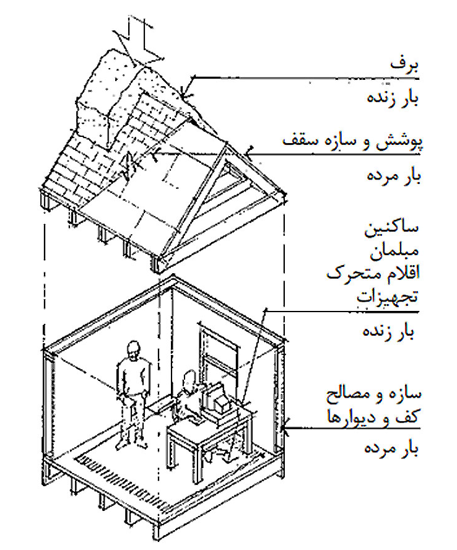
تعریف بار در علم استاتیک

Slide 4
انواع بار در ساختمان

Slide 5
بارهای جاذبه زمین
وزن سازه ها نیروهایی در سازه ایجاد می کند که به بار مرده موسوم هستند و این بارها در تمام طول عمر سازه ثابت هستند.

Slide 6
بارهای حاصل از تغییرات جوی
این بارها با زمان و مکان تغییر می کنند و به شکل باد، حرارت، رطوبت، باران، برف، سیل و یخ ظاهر می شوند.

Slide 7
بارهای ضربه ای (مصنوعی)
بارهایی مثل حرکت اتومبیل، آسانسورها، ماشین های مکانیکی، تغییر مکان افراد و یا نتیجه انفجار یا ضربه باشند.

Slide 8
بارهای زلزله ای
بارهایی که ناشی از حرکت های نامنظم صفحات پوسته زمین هستند و باعث حرکت در زمین می شوند..

Slide 9
بارهای ثقلی
ترکیب بارهای مرده و زنده است که به صورت عمودی و به سمت مرکز زمین عمل می کند و اعضای سازه ای تحت تنش های فشاری و یا کششی قرار می گیرند.

Slide 10
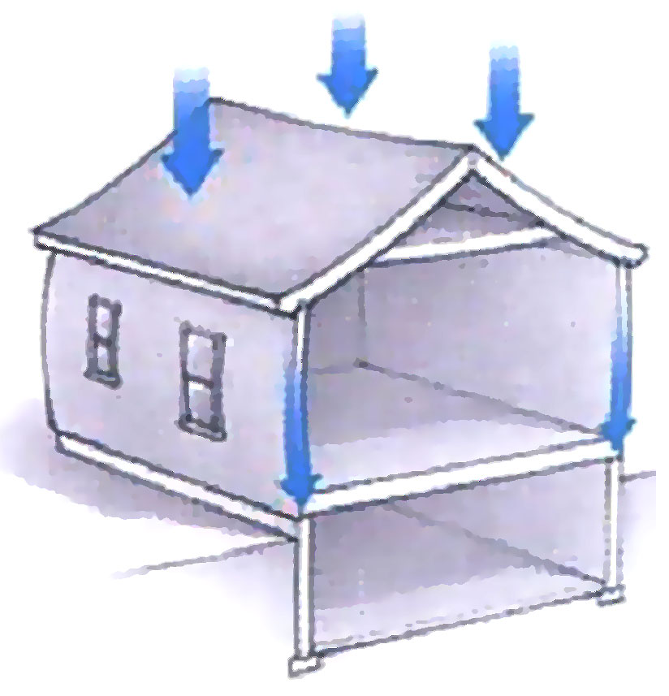
تعریف بار مرده وارد بر ساختمان
Dead Load
نیروهای اجتناب ناپذیر وزن سازه و سنگینی کلیه بارهای ثابت و دائمی (بدین معنا که همیشه وجود دارند) همانند بارهای اجزایی هم چون دیوارها، کف سازی، دیوارهای کناری سازه، سقف ها، تیر، ستون، نازک کاری، پشش ها، تجهیزات و تاسیسات ثابت، وزن جرثقیل ثابت و سایر اجزای سازه ای و معماری جزء این نوع بارها هستند.

Slide 11
تعریف بار زنده وارد بر ساختمان
Live Load
بارهای زنده بارهایی هستند که متغیر و غیرقابل پیش بینی هستند و مقدار و راستای ثابت ندارند و امکان جا به جایی ندارند. مثل بارهای انسان ها، حیوانات، ماشین ها، اثاثیه، دیوارهای جداکننده، سایر اعضای غیرسازه ای، باران، برف، مکش باد، فشار آب و خاک

Slide 12
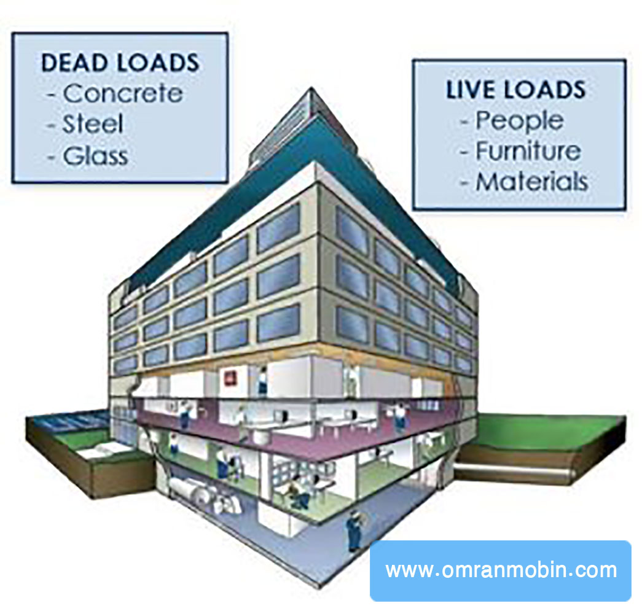

Slide 13
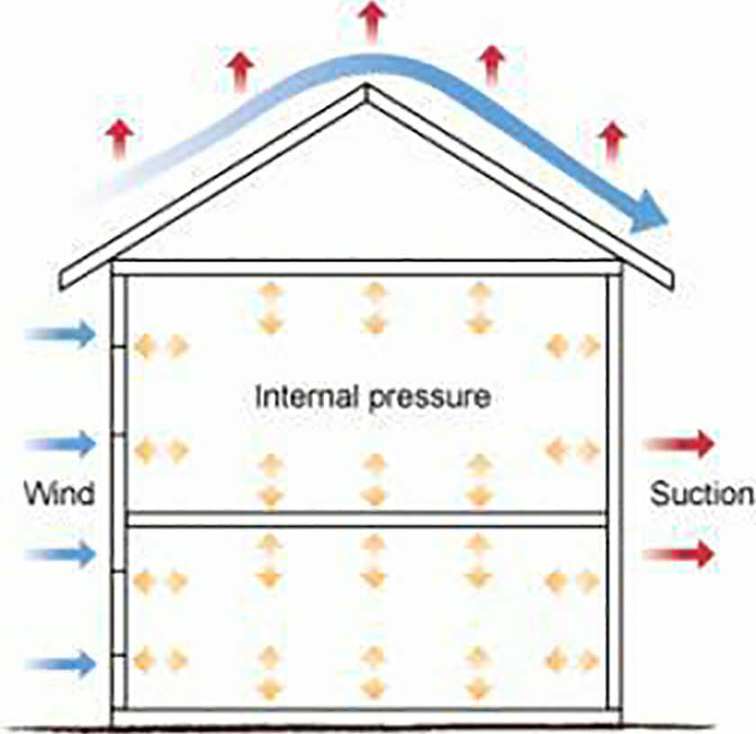
بار باد
بار باد بر روی سطوح دیوار، سقف هایی که به صورت شیبدار در ساختمان اجرا میشوند به صورت افقی اعمال می شود.
این بدان معنی است که فشار یکنواخت بر اجزای سازنده ی ساختمان وارد میشود و تمایل به برهم زدن ثبات در ساختار و مختل کردن عملکرد آن را دارد.
مقدار بار باد ، به عوامل متعددی نظیر موقعیت جغرافیایی ساختمان، ارتفاع سازه، مدت جریان باد،سرعت باد و غیره بستگی دارد.
و بر اساس روابط موجود در آیین نامه قابل محاسبه است.
بار باد بیشتر در سازه های سبک(سازه های صنعتی یا سوله ها) بحرانی تر می شود.

Slide 14
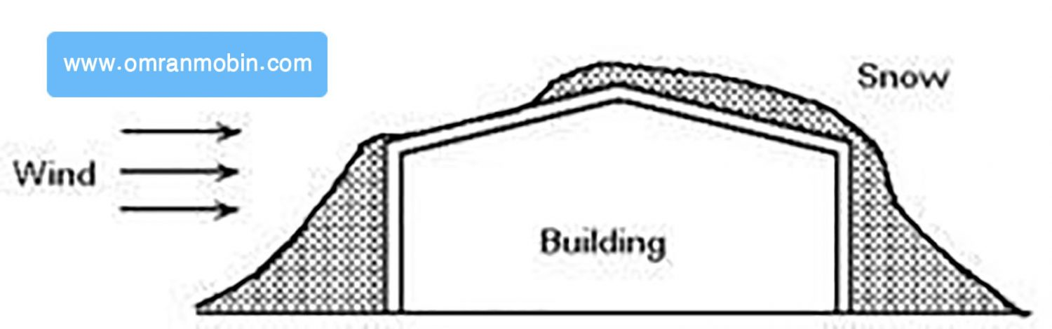
بار برف
مقدار بار برف ، به عوامل مختلفی از جمله شکل و اندازه سقف سازه ، مواد تشکیل دهنده سقف، محل ساختمان، عایق سازه، مدت زمان و فرکانس برف،شیب سقف و … بستگی دارد.
که مانند بار باد با استفاده از روابط موجود در آیین نامه، میتوان مقدار بار برف را محاسبه نمود.

Slide 15
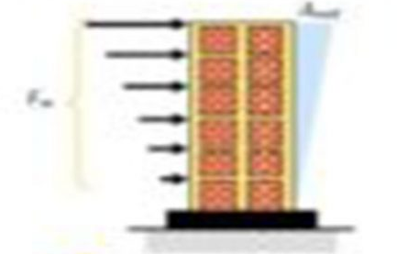
بار لرزه ای
این بارها نیروهای داخلی هستند که به علت وقوع زلزله و ایجاد حرکت در زمین به سازه وارد میشوند.
مقدار بارهای لرزه ای را با استفاده از آیین نامه لرزه ای بدست می آورند
که به عوامل متعددی از جمله میزان اهمیت ساختمان،ضریب بازتاب ساختمان،شتاب مبنای طرح،ضریب رفتار ساختمان و …بستگی دارد.
مقدار این ضریب ها و روابط برای محاسبه مقدار بارهای لرزه ای در آیین نامه ها موجود می باشد.

